Slide 1

CHÀO MỪNG CÁC CON
ĐẾN VỚI TIẾT TỰ NHIÊN VÀ XÃ HỘI LỚP 2

Slide 2


Bài 1
Các thế hệ trong gia đình
(tiết 2)

Slide 3

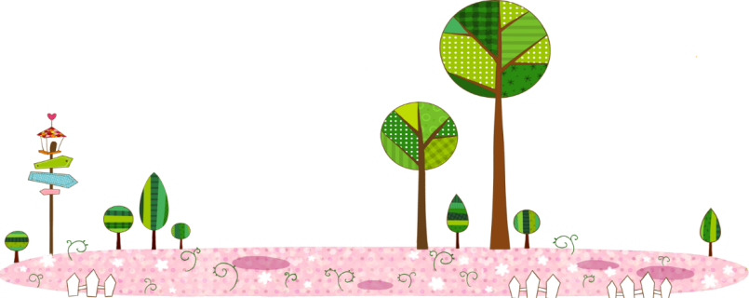
Yêu cầu cần đạt:
- HS nói được sự cần thiết của việc chia sẻ, dành thời gian quan tâm, chăm sóc yêu thương nhau giữa các thế hệ trong gia đình.
*Phát triển năng lực và phẩm chất:
- Biết quan sát, trình bày ý kiến của mình về các thành viên và tình cảm giữa các thành viên trong gia đình hai thế hệ, ba thế hệ.

Slide 4
Quan sát
Em hãy nói về sự chia sẻ, quan tâm, chăm sóc, yêu thương nhau giữa các thế hệ trong gia đình bạn Hà và bạn An.

Slide 5
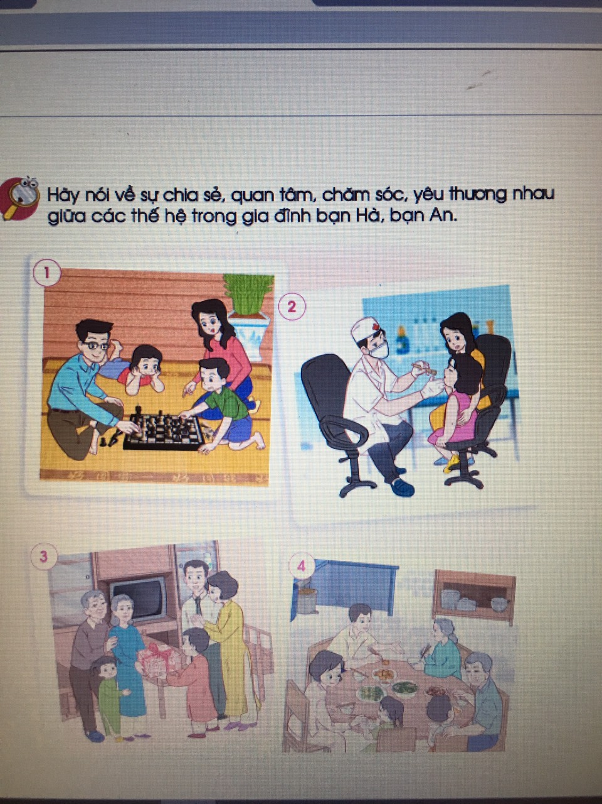
Gia đình bạn Hà đang chơi cờ vua
Mẹ bạn Hà cho bạn đi khám.
Gia đình bạn Hà đang chơi cờ vua
Gia đình bạn Hà quây quần quanh mâm cơm.
Gia đình bạn Hà mừng thọ ông bà.

Slide 6
Thảo luận
- Kể tên một số việc làm thể hiện sự chia sẻ, quan tâm, chăm sóc, yêu thương nhau giữa các thế hệ trong gia đình em.
- Vì sao mọi người trong gia đình cần thể hiện sự chia sẻ, quan tâm, chăm sóc, yêu thương nhau?

Slide 7
Bạn Hà và bạn An đang làm gì để thể hiện sự chia sẻ, quan tâm, chăm sóc, yêu thương đối với những thành viên thuộc các thế hệ trong gia đình?

Slide 8
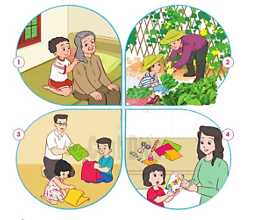
An bóp vai cho bà đỡ mỏi.
An giúp bố thu hoạch rau.
Anh em bạn Hà giúp bố gấp quần áo.
Mẹ Hà hướng dẫn em làm thủ công.

Slide 9

Những người trong gia đình cần chia sẻ, quan tâm, chăm sóc, yêu thương nhau.

Slide 10
Thực hành
Thể hiện sự chia sẻ, quan tâm, chăm sóc, yêu thương đối với các thành viên trong gia đình em.

Slide 11

Mỗi gia đình có một hoặc nhiều thế hệ cùng chung sống. Những người trong gia đình cần chia sẻ, quan tâm, chăm sóc, yêu thương nhau .

Slide 12

Chào tạm biệt các con.
Chúc các con chăm ngoan, học tập tốt!

